Slide 1
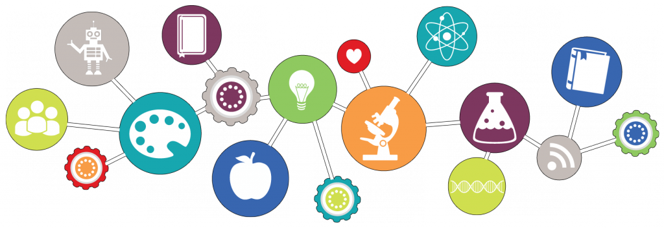
Сеть Stem – лабораторий “активити” ресурсное обеспечение

Slide 2
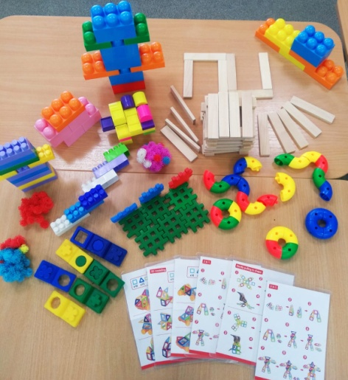
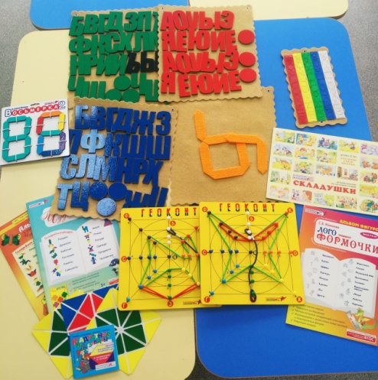
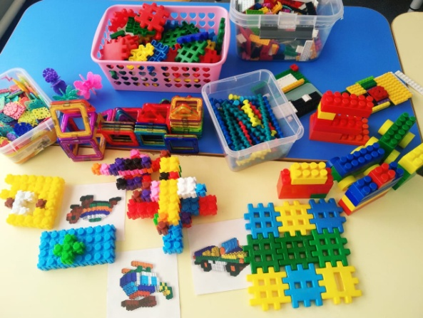
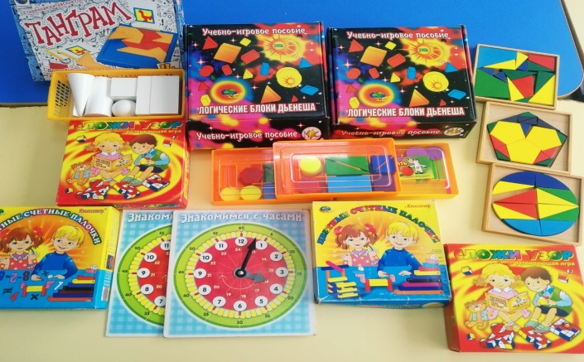
STEM- лаборатория «Искорка»
В детском саду оборудованы смежные кабинеты, в которых функционируют центры развития.
Центр занимательной математики имеется следующее оборудование:
Палочки Кюизнера, игры В.В. Воскобовича, блоки Дьенеша, кубики Никитина, Танграм.
Центр конструирования подобран конструктор различного вида, крупный и мелкий деревянный конструктор, центр дополнен мелкими игрушками для обыгрывания.
Центр экспериментирования представлен многообразием коллекций (грунт, камни, минералы, семена, крупы и т. д.). В нем находится материал, для осуществления опытной деятельности: лупы, микроскопы, компас, мензурки, колбы, мерные стаканчики, лейки, различные виды часов.

Slide 3
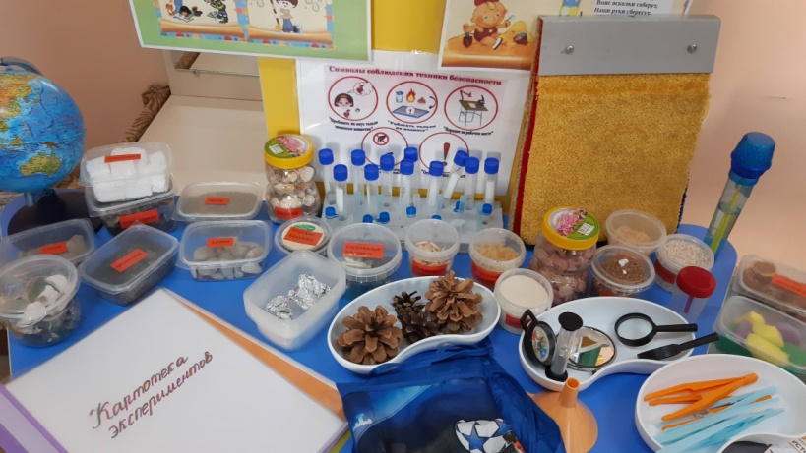
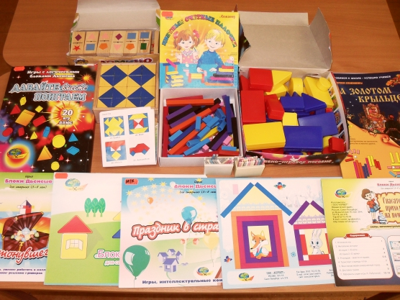
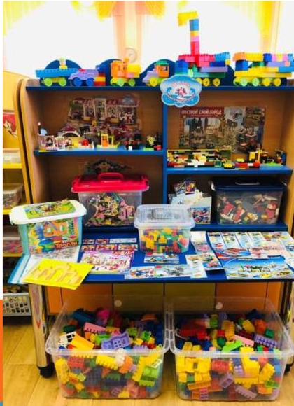
STEM- лаборатория «Электроник»
В каждой группе старшего дошкольного возраста имеются небольшие STEM-лаборатории, которые укомплектованы следующим оборудованием:
Логические блоки Дьенеша, палочки Кьюзинера, кубики Никитина, математические планшеты (5-10 комплектов);
Мини-лаборатория «Познай-ка»,микроскопы (2-3 комплекта)
LEGO – конструкторы разных размеров (5-7 комплектов)

Slide 4
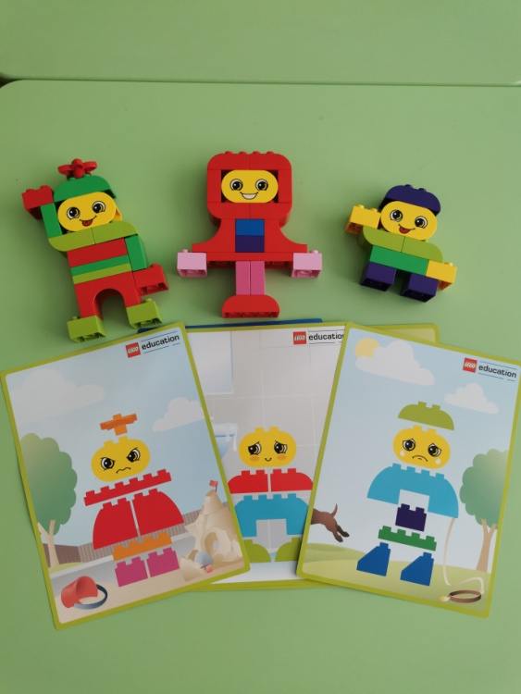
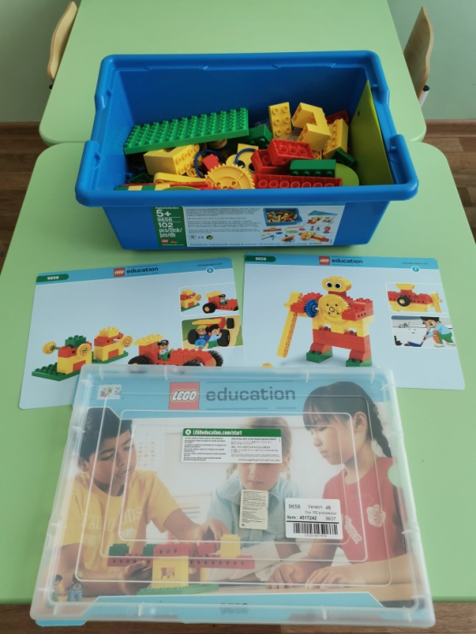
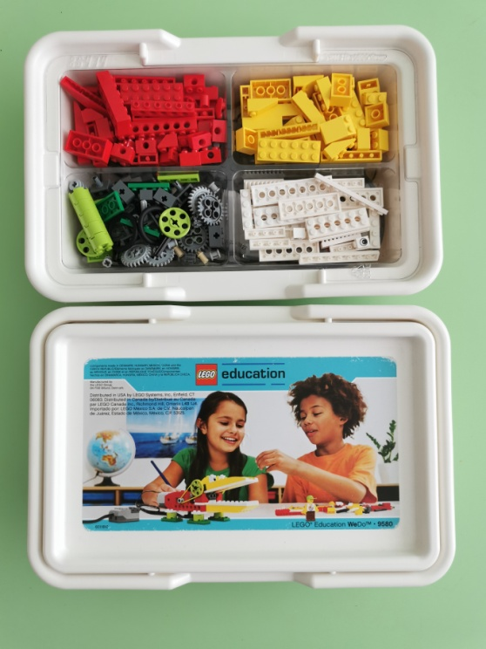
STEM- лаборатория «Звездочки»
Выявлены интересы по направлениям воспитанников, исходя из которых, оборудован кабинет робототехники в условиях детского сада, который укомплектован следующим оборудованием:
- столы детские-8 штук, стулья детские -16 штук,
- шкафы и контейнеры для конструктора и раздаточного материала,
- интерактивная smart-доска,
- магнитная и передвижная доска,
- обучающие наборы для подгруппы из 8 детей: Базовый набор LEGO Education WeDo (9580\158 деталей), Эмоциональное развитие ребенка LEGO DUPLO 45018, Набор LEGO Первые механизмы 9656.

Slide 5
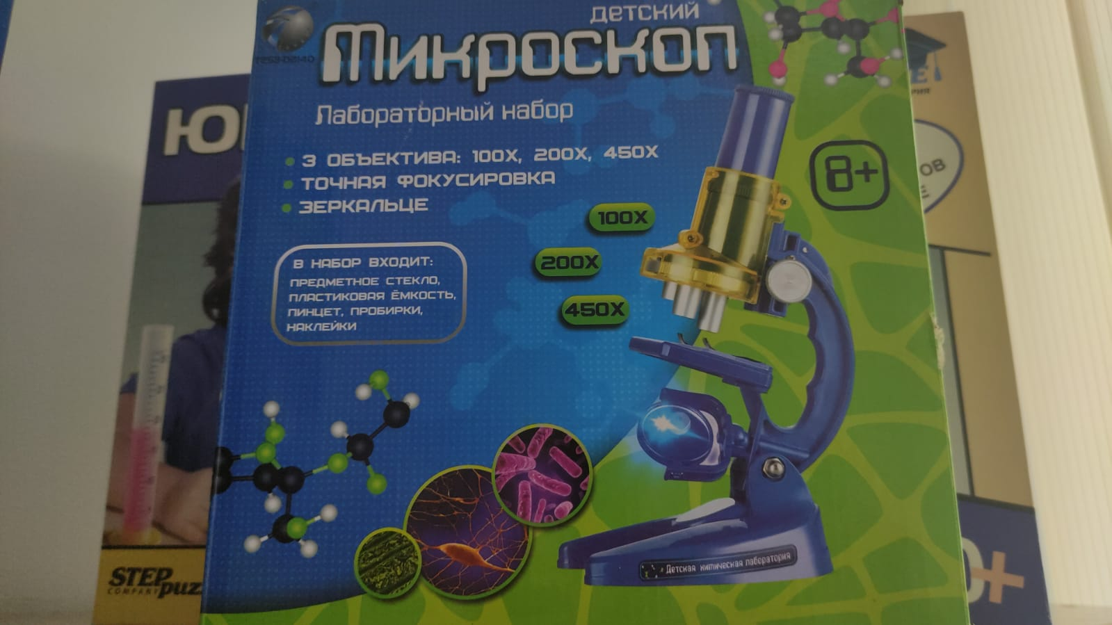
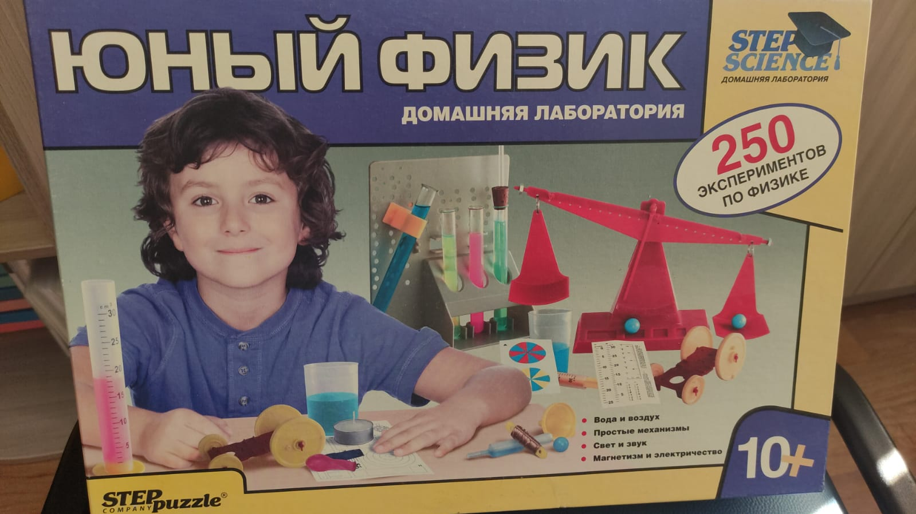
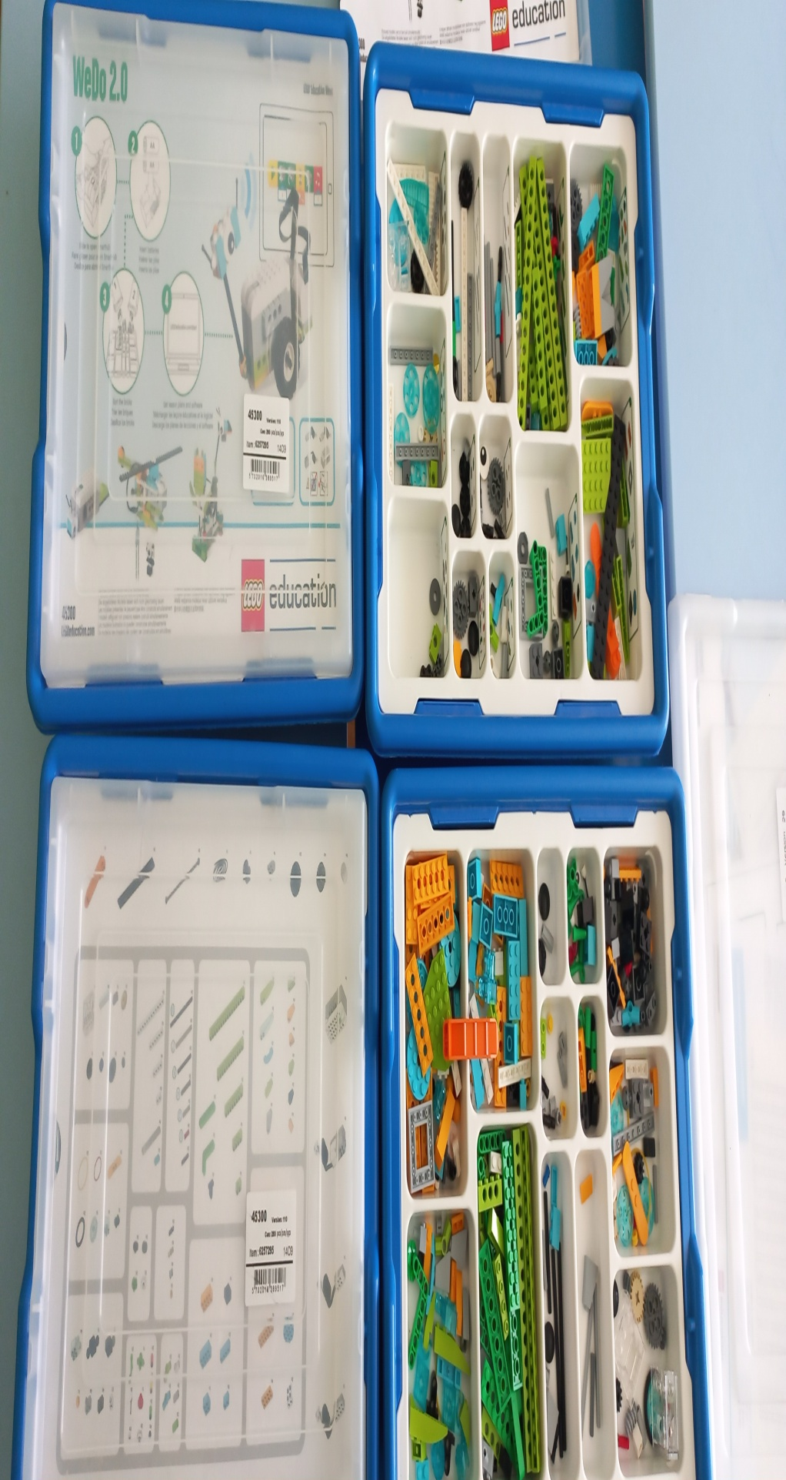
STEM- лаборатория «Кроха»
Имеется отдельный кабинет , укомплектованный 6 регулируемыми столами, 12 регулируемыми стульями. Для проведения образовательной деятельности имеются:
- микроскопы детские – 8 шт.;
- интерактивная доска – 1 шт.;
-Конструктор LEGO Education WeDo 2.0 45300 Базовый набор - 4 шт.
- домашняя лаборатория «Юный физик» - 1 шт.;
- домашняя лаборатория «Юный биолог» - 1 шт.

Slide 6
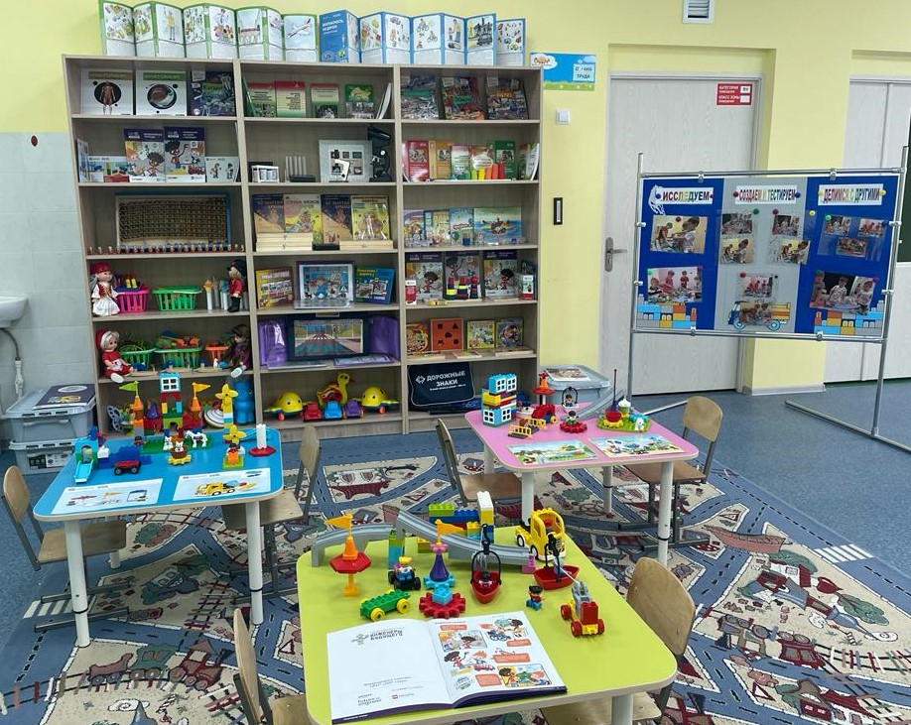
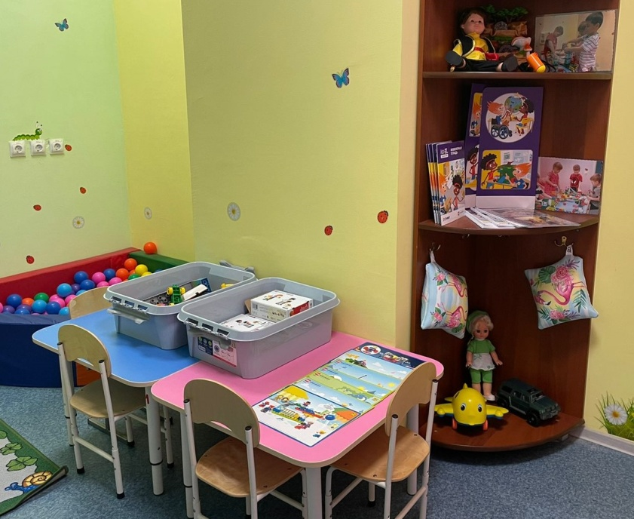
STEM- лаборатория «Сабантуй»
Создан кабинет робототехники для воспитанников на базе ДОУ (изучено и определено место и роль кабинета робототехники в условиях детского сада).
- Площадь кабинета 62,2 кв.м.
- столы детские-6 штук, стулья детские -12 штук,
-шкафы и контейнеры для конструктора и раздаточного материала,
- магнитная и передвижная доска,
- обучающие наборы для подгруппы из 5 детей : Планета STEAM и TEAM PARK.

Slide 7
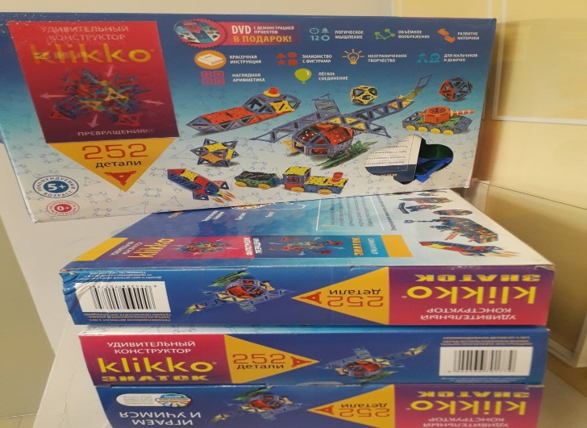
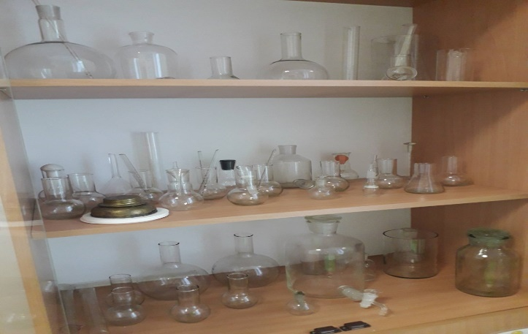
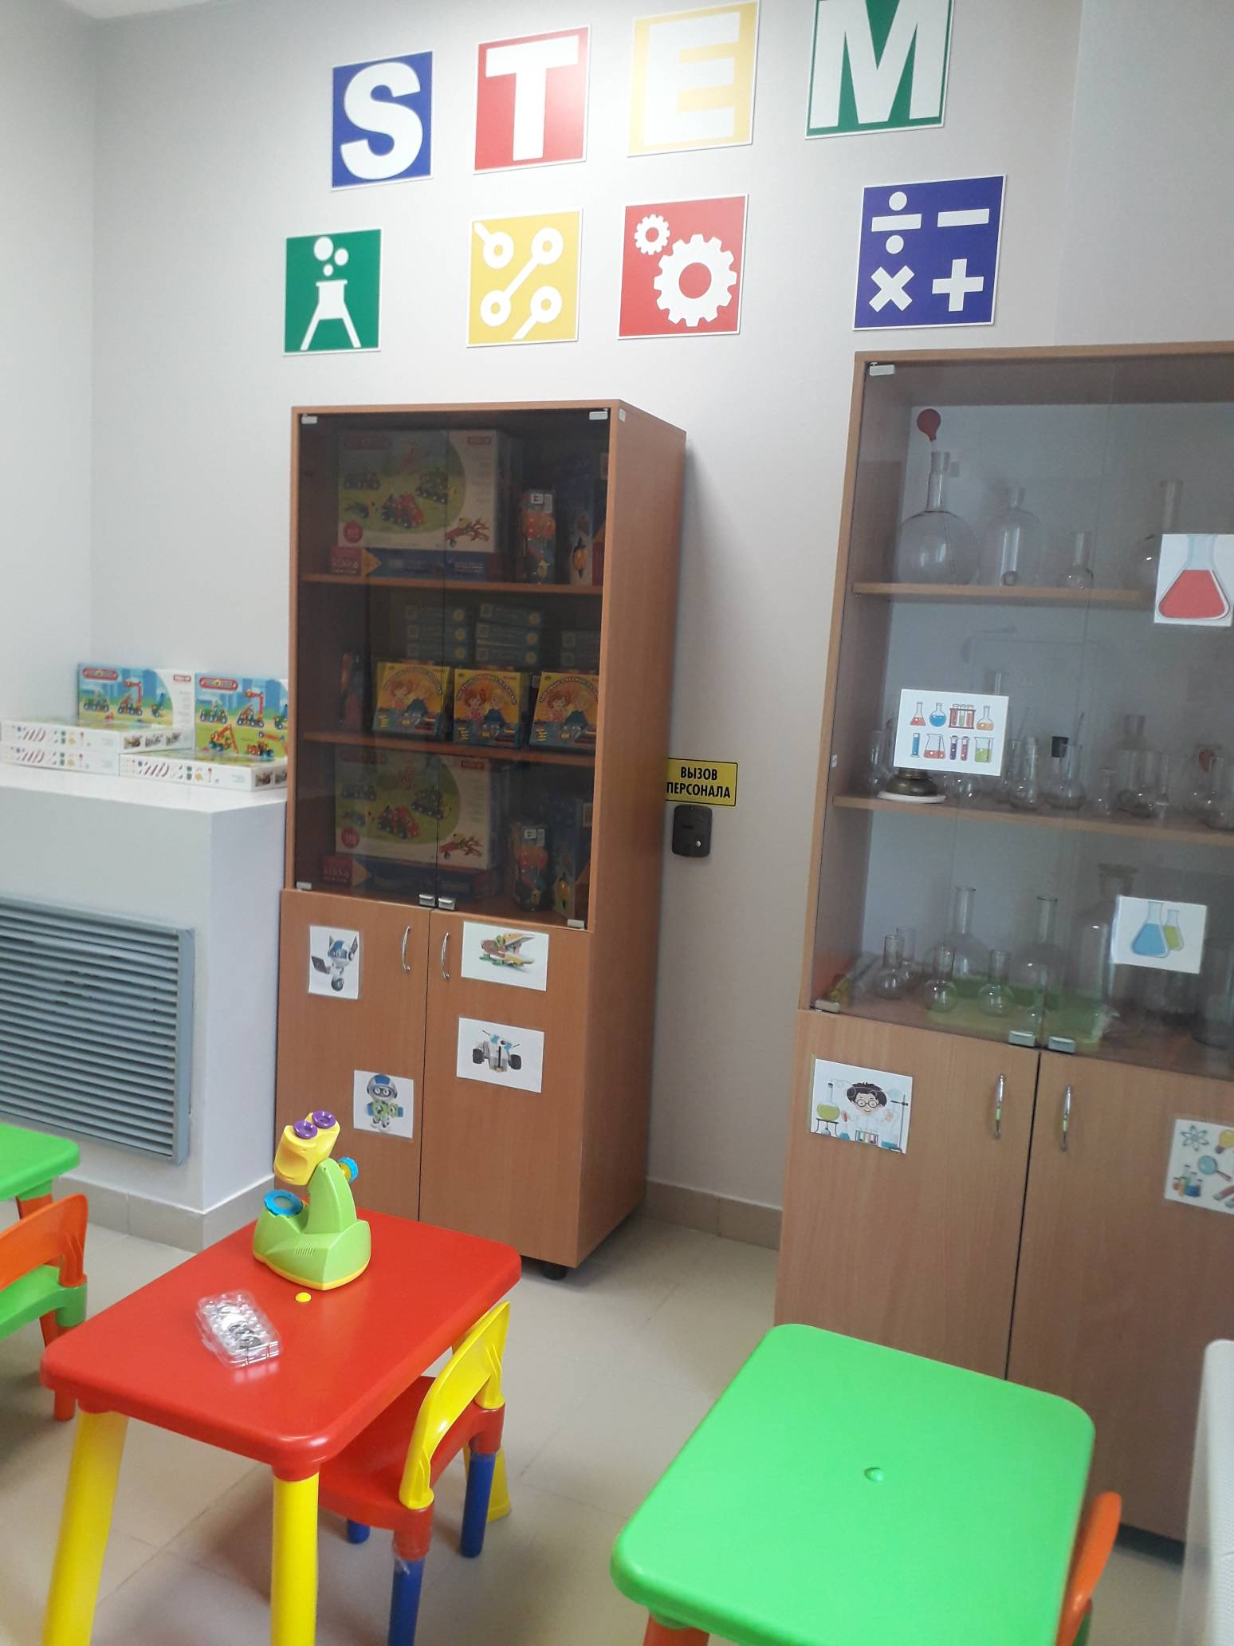
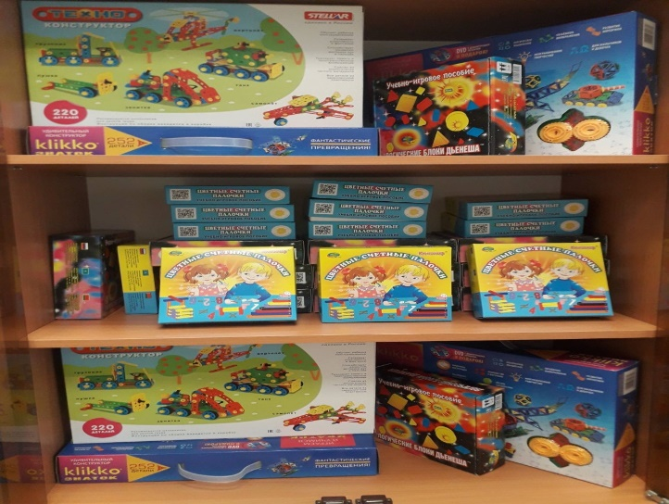
STEM- лаборатория «Затейники»
1.Конструкторы «КLIKKO» и «ТЕХНО» для объёмного моделирования, развитие у учащихся инженерного мышления, навыков конструирования программирования и эффективного использования кибернетических систем.
2. «Юные учёные» набор пробирок, колбочек для познавательно-исследовательской деятельности
3. «Блоки Дьенеша» и «Палочки Кюизенера» для формирование элементарных математических представлений

